Slide 1
Ek İleti

Slide 2
Ek ileti
İleti:
Program sonunda katılım belgesine sahip olacağınız sempozyum ücretleri; hemşire için 100 TL, öğrenci hemşire için 25 TL'dir.
Program için linke tıklayın:
http://notlinki.com

Slide 3
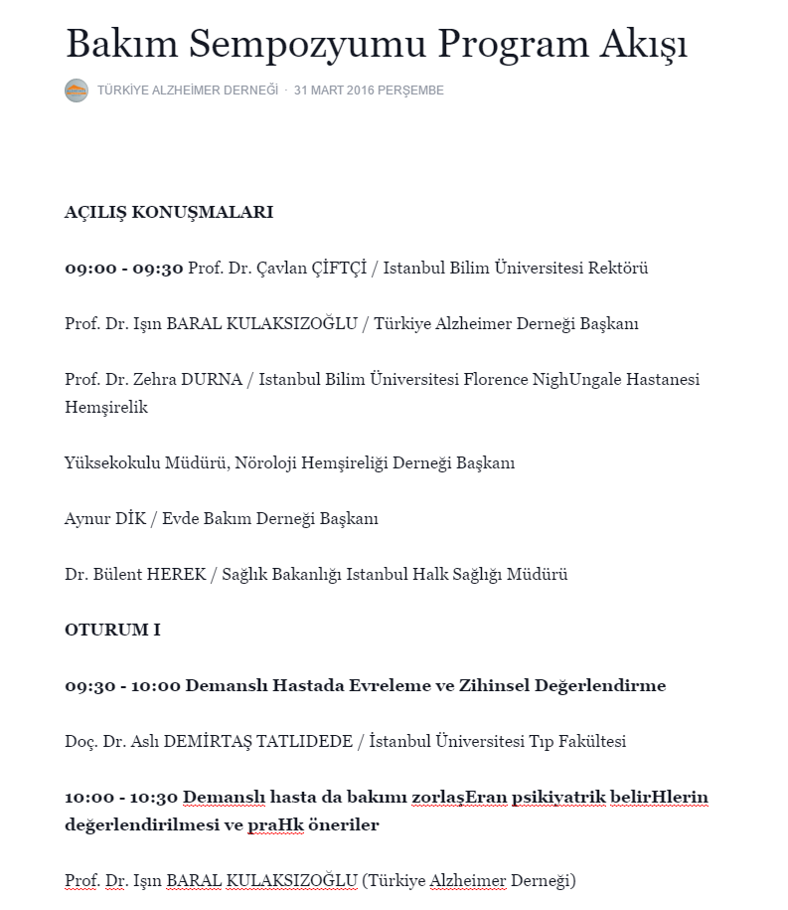
Facebook Sayfası-Not Örneği

